Slide 1
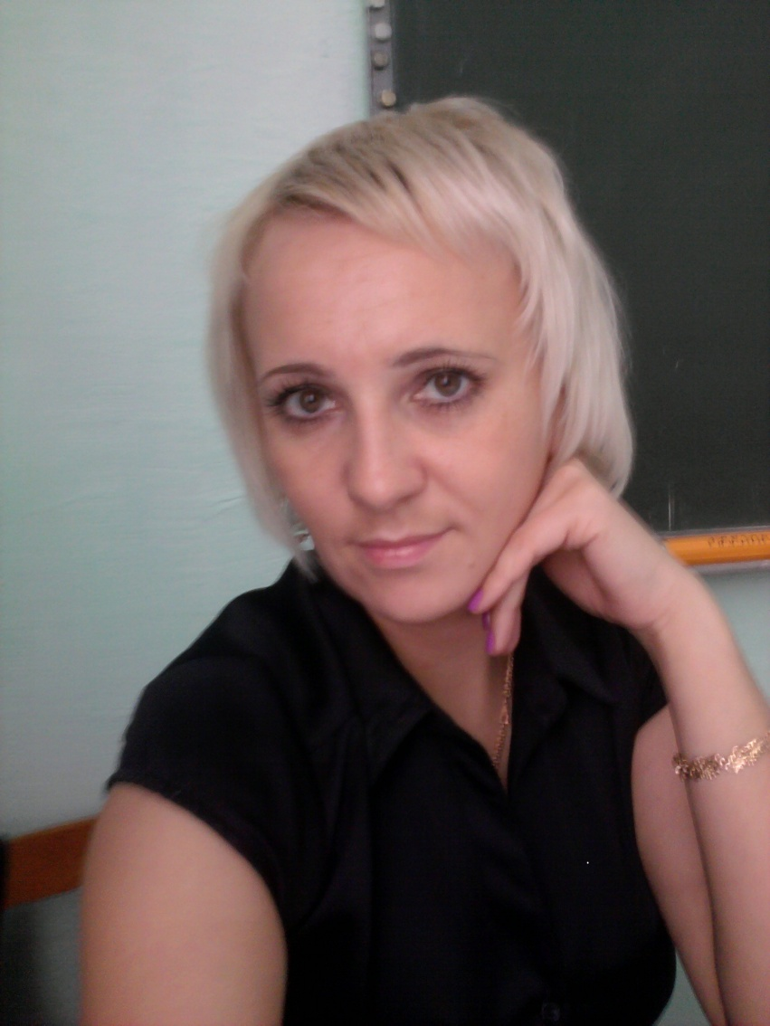
Логопедическое занятие
«И в шутку и в серьёз»
Учитель - логопед: Вострикова Юлия Владимировна
МБОУ Увельская СОШ №1
П.Увельский
2014 год

Slide 2
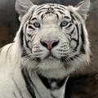
Отгадай слово по первым буквам названий картинок
о
т
Т
р

Slide 3
Составь предложение по первым слогам названий картинок
бо
та
Пе
те
ку
пи
ли
ро

Slide 4
НАЗОВИТЕ ПРОФЕССИИ, ТАК ЧТО БЫ ОНИ НАЧИНАЛИСЬ НА ПЕРВУЮ БУКВУ ИМЕНИ:
Например (Вера – врач)
Виктор –
Ульяна –
Сергей –
Полина –
Михаил –
Павел –
Карина –

Slide 5
Спасибо за внимание!

